Slide 1
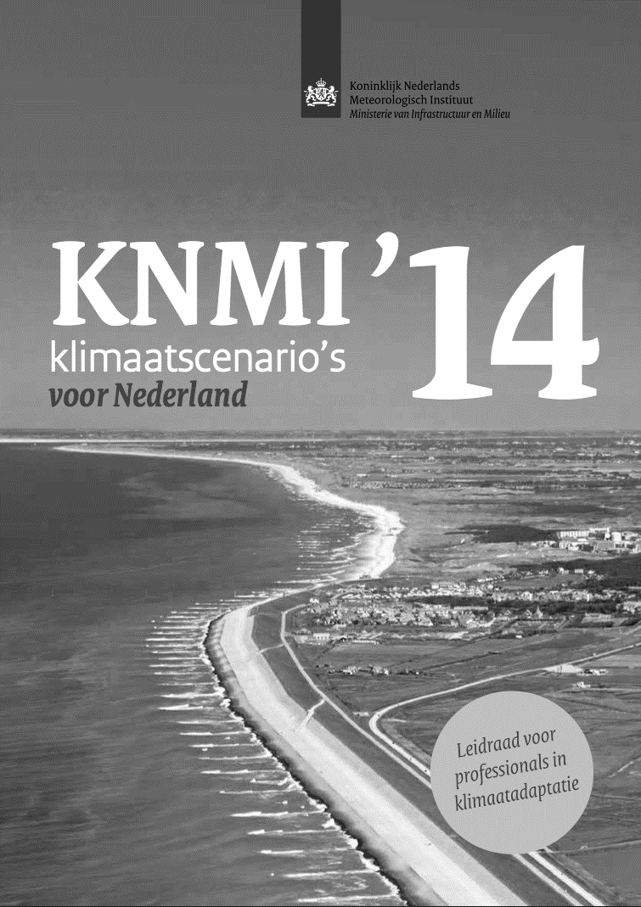
Nieuwe KNMI Klimaatscenario’s
Platform Water Vallei en Eem
November 2023
Notes:
Vervanging KNMI’14

Slide 2
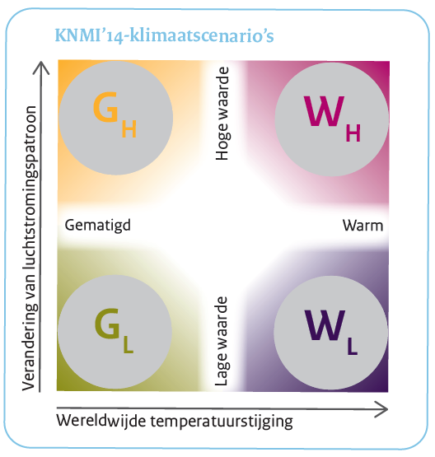
KNMI ‘23 Klimaatscenario’s
De nieuwe klimaatscenario’s zijn gekoppeld aan CO₂-uitstoot en daarmee ook aan het klimaatbeleid.
Notes:
De scenario’s uit ‘14 indirect gekoppeld aan CO2. ‘23 zijn direct gekoppeld aan CO2 en passen daarom beter in het klimaatbeleid.
De mate waarin ons klimaat zal veranderen, hangt af van de hoeveelheid broeikasgassen die nog zal worden uitgestoten en de gevoeligheid van het klimaatsysteem. Daarvoor kiezen we twee scenario’s: • Hoge uitstootscenario (aangeduid met hoofdletter ‘H’) waarin de uitstoot in gelijke mate blijft toenemen tot 2080 en daarna afvlakt. De mondiale opwarming rond 2100 is dan 4,9°C1 voor de beste schatting van klimaatgevoeligheid. • Lage uitstootscenario (aangeduid met hoofdletter ‘L’) waarin de uitstoot snel wordt verminderd en broeikasgassen worden verwijderd uit de atmosfeer, in lijn met het Klimaatakkoord van Parijs om de mondiale opwarming tot ruim onder de 2°C te beperken. De mondiale opwarming rond 2100 is dan 1,7°C.
Het volgende punt is dat de hoge en lage uitstoot scenario’s zijn opgesplitst in een verdrogend en vernattend klimaat. Dit kan verwarrend klinken want vernattend betekent niet dat het in dat scenario alleen maar gaat regenen in alle seizoenen, want uit alle scenario’s blijkt dat de verwachting is dat het in alle zomers juist droger wordt.
Verdere opwarming betekent hoe dan ook dat de Nederlandse zomers droger en de winters natter worden. Voor de mate waarin geven klimaatmodellen verschillende uitkomsten. Om die te laten zien hebben we per uitstootscenario de volgende twee varianten: • een ‘nat’ scenario (aangeduid met de letter ‘n’) waarin de winters sterk vernatten en de zomers licht verdrogen. • een ‘droog’ scenario (aangeduid met de letter ‘d’) waarin de winters licht vernatten en de zomers sterk verdrogen.

Slide 3
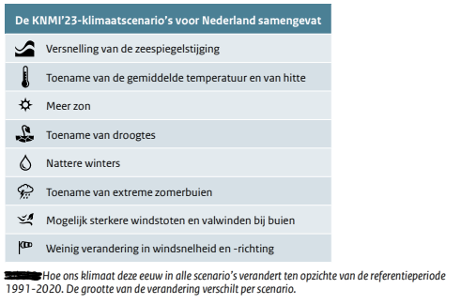
KNMI ‘23 Klimaatscenario’s
De nieuwe klimaatscenario’s zijn gekoppeld aan CO₂-uitstoot en daarmee ook aan het klimaatbeleid.
Notes:
Lage uitstoot veel minder consequenties als een hoog scenario

Slide 4
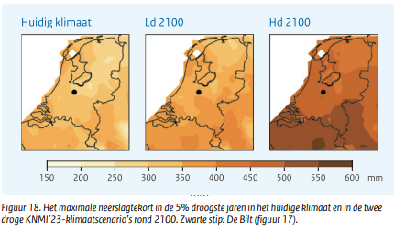
KNMI ‘23 Klimaatscenario’s
Het klimaat is nu al (!) veranderd:
‘In het hoge en droge scenario stijgt het aantal tropische dagen (max temp ≥ 30°C) in de Bilt van 5 dagen (nu) naar 35 (2100)’
‘De grootste hagelstenen worden vermoedelijk nóg groter’
‘Het neerslagtekort zal t.o.v. nu in alle vier de scenario’s toenemen’
‘In de droge scenario’s blijkt eveneens sprake van een afname van de jaarneerslag, waardoor het herstel van droge zomers in de daaropvolgende winters nog lastiger wordt’
‘Door de afnemende luchtvervuiling neemt zonnestraling toe, de lentes en zomers warmen hierdoor verder op’
‘In de H-scenario neemt het aantal zomerse dagen per jaar toe van 28 (huidig) tot 49 (rond 2050) en tot 89 (rond 2100)’
‘Volgens het hoge droge scenario (H_{d} ) is een gemiddelde zomer rond 2100 ongeveer even droog als een extreem droge zomer nu’
‘Zelfs als de uitstoot sterk wordt verminderd blijft de zeespiegel voor de Nederlandse kust met meer dan een meter stijgen’
‘In het hoge en natte scenario daalt het aantal vorstdagen in de Bilt van 53 (nu) naar 10 (2100)’
Notes:
Klimaat is nu al veranderd en dat merken we aan de toename van extremen. Doordat het klimaat onverminderd doorgaat met veranderen nemen extremen ook verder toe.
Paar extremen uitlichten, vooral die met getallen
Plaatje: ‘De kans op (extreme) droogte neemt toe, met name in het hoge uitstootscenario, droog (Hd)’

Slide 5
KNMI ‘23 Klimaatscenario’s
Het klimaat is nu al (!) veranderd:
‘In het hoge en droge scenario stijgt het aantal tropische dagen (max temp ≥ 30°C) in de Bilt van 5 dagen (nu) naar 35 (2100)’
‘De grootste hagelstenen worden vermoedelijk nóg groter’
‘Het neerslagtekort zal t.o.v. nu in alle vier de scenario’s toenemen’
‘In de droge scenario’s blijkt eveneens sprake van een afname van de jaarneerslag, waardoor het herstel van droge zomers in de daaropvolgende winters nog lastiger wordt’
‘In geen enkele scenario valt het mee’
‘Door de afnemende luchtvervuiling neemt zonnestraling toe, de lentes en zomers warmen hierdoor verder op’
‘In de H-scenario neemt het aantal zomerse dagen per jaar toe van 28 (huidig) tot 49 (rond 2050) en tot 89 (rond 2100)’
‘Volgens het hoge droge scenario (H_{d} ) is een gemiddelde zomer rond 2100 ongeveer even droog als een extreem droge zomer nu’
‘Zelfs als de uitstoot sterk wordt verminderd blijft de zeespiegel voor de Nederlandse kust met meer dan een meter stijgen’
‘In het hoge en natte scenario daalt het aantal vorstdagen in de Bilt van 53 (nu) naar 10 (2100)’
Notes:
Klimaat is nu al veranderd en dat merken we aan de toename van extremen. Doordat het klimaat onverminderd doorgaat met veranderen nemen extremen ook verder toe.
Paar extremen uitlichten, vooral die met getallen
Plaatje: ‘De kans op (extreme) droogte neemt toe, met name in het hoge uitstootscenario, droog (Hd)’

Slide 6
Verschil KNMI ’14 en ‘23 Klimaatscenario’s?
Klimaatscenario's '14 | Klimaatscenario's '23
Scenario's gekoppeld aan luchtstromen | Scenario's gekoppeld aan CO2-uitstoot -> het klimaatbeleid
Scenario’s voor Nederland | Scenario's voor Nederland en de Nederlandse Antillen
Jaarlijkse neerslag neemt in alle scenario's toe | Jaarlijkse neerslag neemt toe in Ln en Hn en neemt af in Hd
Referentieperiode 1981-2010 | Referentieperiode 1991-2020
Scenario's voor 2050, 2085 | Scenario's voor 2033 (1,5°C), 2050, 2100, 2150, 2300 (zeespiegelstijging)
 | Duidelijk sterke toename van droogte
 | Voor specifieke toepassingen, aanvullende berekeningen voor matige uitstoot
Zonnestraling neemt licht toe | Zonnestraling neemt nog iets verder toe
 | Vochtigheid en wind als nieuwe variabelen
Voornamelijk focus op zomer en winter | Meer focus op de seizoenen lente en herfst
Notes:
Paar uitlichten

Slide 7
Relevantie Platform
In welke opzichten zijn de nieuwe scenario’s relevant voor het platform?

Slide 8
Relevantie Platform
Meer kans op windstoten en valwinden
- Extra aandacht voor o.a. boominspecties
Toename hitte
- Belang van hitteplannen
- Hittebestendige inrichting van de openbare ruimte
- Meer aandacht voor natuurbrandrisico’s, bestrijding en preventie
Meer drogere periodes
- Versnelde uitdroging van onze hoge zandgronden
- Kwetsbaarheid verminderen (buffers, andere gewassen, ed)
- Meer risico op schade voor zowel het landelijk gebied, onze natuur en de stedelijke omgeving
Algemeen meer kans op extremen
- Calamiteitenplannen en oefeningen! Voorlichting aan inwoners! Preventie!
Meer extreme buien en nattere winters
- Op de flanken (beekdalen) en in de vallei meer kans op wateroverlast
Notes:
Welke gevolgen heeft dat voor ons gebied?
Weten jullie nog meer aanvullingen?
Tijdens buien meer kans op valwinden
- Belang van hitteplannen voor het stedelijk gebied en voor vitale en kwetsbare functies. Preventie, meer cool-inrichten van openbare ruimte en toepassen van hittebestendige gebouwen.
Meer drogere periode door gemiddelde warmere zomers en minder neerslag in de zomer =
- versnelde uitdroging van onze hoge zandgronden. De omgang met waterschaarste is een van de balngrijkste uitdagingen blijkt uit de nieuwe scenario’s. Er ontstaat sneller dan we eerder al dachten een zoetwatertekort voor natuur, landbouw, industrie en overige. We moeten kwetsbaarheid verminderen (buffers /waterreserves, andere gewassen, sturen op onttrekkingen en sproeien, particulieren/tuinbezitters oproepen voor aanleg van eigen watervoorraden, ed.)
- Dat heeft meer risico op schade voor zowel het landelijk gebied en onze natuur, als ook in de stedelijke omgeving (schade aan groenzone’s, parken, meer kans op blauwalg, etc.).
- verder is er geen beleid voor bestrijding en preventie van natuurbranden. Terwijl deze wel toenemen in aantal intensiteit en duur
- VRU komt in 2024 met lijst van vitale en kwetsbare functies (objecten en personen). Elke gemeente zal dit lokaal moeten bespreken met de Veiligheidsdriehoek, maar ook met Beheer leefomgeving en RO. Toevoeging aan stresstest en risicodialogen.
Toename hitte
- Door temperatuurstijging wordt het oppervlaktewater minder geschikt voor drinkwaterproductie
- Hitte aanpak moeten we samen oppakken
- Kans op huidkanker blijft toenemen doordat bescherming door wolken afneemt en mensen vaker zomers gekleed gaan door de hoge temperaturen
Buien en nattere winters
- Ook weer in de nieuwe scenario’s is terug te zien dat het vaker en heviger gaat regenen wat zorgt voor meer kans op wateroverlast
Informatie
! VRU komt in 2024 met lijst van vitale en kwetsbare functies (objecten en personen). Elke gemeente zal dit lokaal moeten bespreken met de Veiligheidsdriehoek, maar ook met Beheer leefomgeving en RO. Toevoeging aan stresstest en risicodialogen.
Er komen ook vragen op als
*Hoe is het effect op de grondwaterstanden in de vallei en op de flanken en kweldruk? = meer mogelijkheden voor sturing van het lokale grondwaterniveau?
Waarschijnlijk is dit lang niet allemaal nieuw

Slide 9
Klimaateffectatlas
Waarom wel aanpassen?
Gebouwen gebouwd na 2010 worden niet meegenomen in de analyse (bijvoorbeeld ‘kwetsbaarheid panden’)
‘23 scenario’s zijn anders opgebouwd Toename van droogte in de zomer is in de afgelopen 10 jaar duidelijk zichtbaar, komt ook terug in alle vier de scenario’s
Verwachting is dat de volgende scenario’s in 2031 verschijnen
Waarom niet aanpassen?
Als we aanpassen moet alles aangepast worden anders bestaat de data uit twee anders opgebouwde scenario’s
Koers veranderd niet, theoretisch klopt het nog (bijvoorbeeld nattere winters en drogere zomers)
Er wordt al uitgegaan van de meest extreme situatie (uit 2014)
Jaarlijks gemiddelde hoeveelheid neerslag is gelijk gebleven
Verdiepende analyses zitten niet in de atlas, daar is lokale kennis voor nodig (bij gemeenten zelf)
Notes:
Afgelopen tijd zijn er signalen uit verschillende gemeenten dat ze graag zien dat het klimaateffectatlas wordt aangepast.
Namelijk gebaseerd op de oude scenario’s

Slide 10
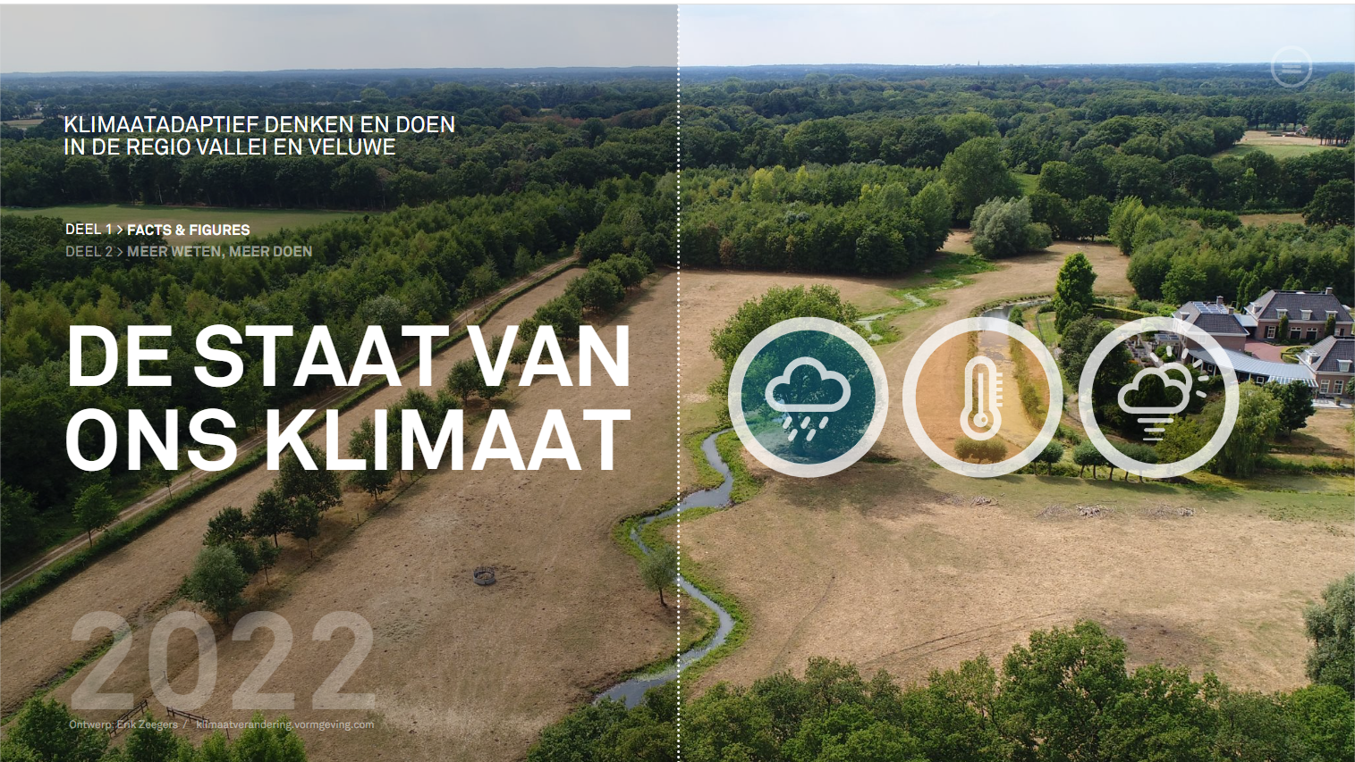
De Staat Van Ons Klimaat
Waarom wel vernieuwen?
Nauwkeurigere voorspelling op 2050
Scenario’s voor 2100 toevoegen
Droogte is nu beter in kaart gebracht
Verwachting is dat de volgende scenario’s in 2031 verschijnen
Extreme neerslag is beter onderbouwd in de nieuwe scenario’s
De gebruikte referentieperiode in de nieuwe scenario’s is 10 jaar opgeschoven
Referentieperiode tussen 2010 en 2020 is niet meegenomen (droge jaren 2018,2019,2020)
Waarom niet vernieuwen?
Het veranderend klimaat wordt globaal al goed afgebeeld
Als we aanpassen moet alles aangepast worden anders bestaat de data uit twee anders opgebouwde scenario’s
Er wordt al aandacht besteed aan het stedelijk hitte eiland effect en neerslagtekort (belangrijke thema’s in ‘23)
Focus ligt vooral op de afgelopen jaren

Slide 11
Relevantie Platform
Nu is de vraag gaan we op korte termijn inspelen op de nieuwe scenario’s en dus ook de klimaateffectatlas en de memo aanpassen?
Notes:
Moeten we niet eerst een inventarisatie doen op hoeveel mensen/ gemeenten de atlas gebruiken?
Wachten we totdat de landelijke klimaateffectatlas wordt aangepast?

Slide 12
“Om ons land voor te bereiden op de gevolgen van een hoge CO₂-uitstoot, moeten we grote aanpassingen doen. Hierbij is het al duidelijk dat deze aanpassingen steeds moeilijker en duurder worden. Het klimaat verandert hoe dan ook. Het is veiliger en goedkoper om ons land aan te passen aan de klimaatverandering die komen gaat. Alleen dan kunnen we ons land veilig, leefbaar en welvarend houden.”
- KNMI ‘23
Notes:
We moeten dus ook lokaal aan de slag!

